Slide 1
Государственное автономное профессиональное образовательное учреждение Новосибирской области «Новосибирский медицинский колледж»
Наименование практики: РЕАЛИЗАЦИЯ МНОГОЭТАПНОГО ПРОФОРИЕНТАЦИОННОГО ПРОЕКТА
«КОМПАС В БУДУЩЕЕ» ДЛЯ ДЕТЕЙ-СИРОТ И ДЕТЕЙ, ОСТАВШИХСЯ БЕЗ ПОПЕЧЕНИЯ РОДИТЕЛЕЙ
Номинация: «Сохранение и привлечение молодежного кадрового потенциала региона»
Регион реализации: Новосибирская область
Всероссийский конкурс лучших практик трудоустройства молодежи в 2024г.
2024г.

Slide 2

ЦЕЛЬ ПРАКТИКИ:
Оказание помощи молодежи в профессиональном самоопределении, становлении, социальной и психологической адаптации, с последующим закреплением для дальнейшей трудовой деятельности подросткам-сиротам и лицам, оставшимся без попечения родителей в г. Новосибирске и Новосибирской области
ЗАДАЧИ ПРАКТИКИ:
Организовать и осуществлять взаимодействие с организациями для подростков-сирот и подростков, оставшихся без попечения родителей; Популяризировать медицинские специальности и вовлекать подростков, в медицинские профессии; Повышать доступность в приобретении подросткам-сиротам и подросткам, оставшихся без попечения родителей медицинского профессионального обучения и СПО; Закреплять молодых профессионалов в медицинских организациях г. Новосибирска и Новосибирской области
ПАРТНЕРЫ В РЕАЛИЗАЦИИ:
Департамент по социальной политике мэрии
города Новосибирска
МКУ Центр
«Жемчужина»
ГАПОУ НСО
«Новосибирский медицинский колледж»
МКУ Центр
«Теплый дом»
МКУ Центр
«Созвездие»

Slide 3
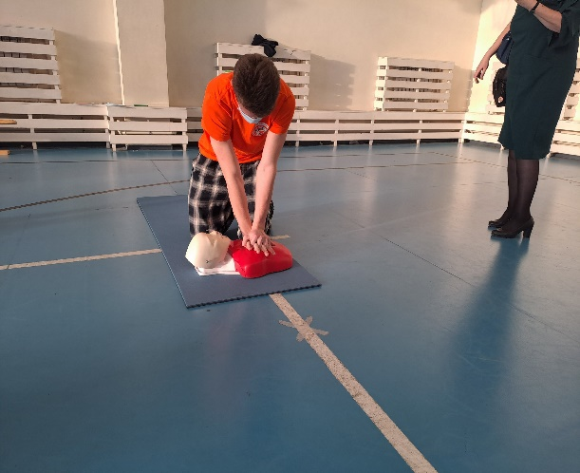
АКТУАЛЬНОСТЬ:
Тема выбора будущей профессии актуальна для всех подростков, особенно важна для детей-сирот и детей, оставшихся без попечения родителей. Для оказания поддержки старшеклассникам в решении этой проблемы Новосибирский медицинский колледж реализует многоэтапный профориентационный проект «Компас в будущее».
Изменения на рынке труда: стремительно растут темпы развития рыночных отношений, обостряются конкурентные отношения, возникают кризисные мировые явления, ослабляющие социальную защищенность всего населения.
Личностные особенности детей-сирот и детей оставшихся без попечения родителей ограничивают возможности выхода в конкурентную профессиональную среду. Данная категория подростков имеет следующие проблемные стороны:
сниженную коммуникативную способность;
слабые навыки самообслуживания;
слабые знания нормативно-правовых возможностей;
низкий уровень мотивации к разным видам деятельности, в том числе и трудовой;
1. Организационные мероприятия с руководителями и представителями Новосибирских центров помощи подросткам , оставшимся без попечения родителей
Проведен подбор целевой аудитории: подростков-сирот от 14лет и старше
Разработан и реализован мастер-класс «Базовая сердечно-легочная реанимация» с 47 учениками 9 классов

Slide 4
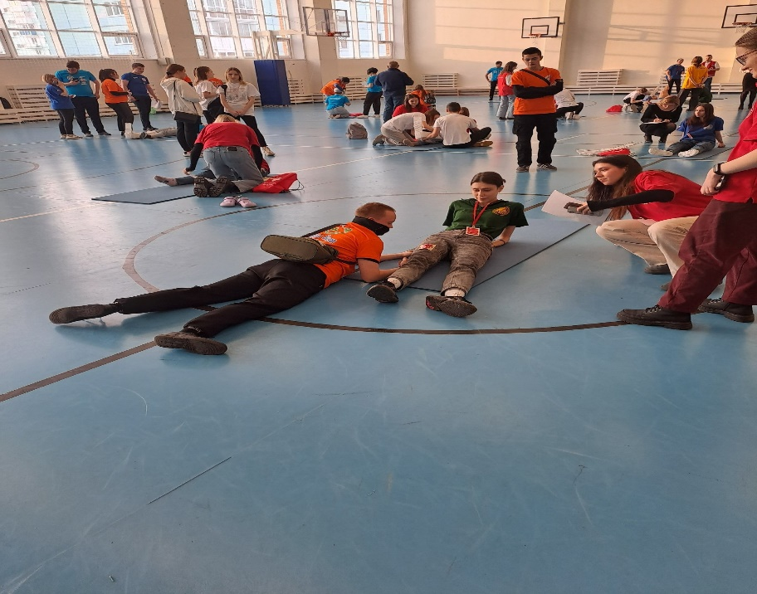
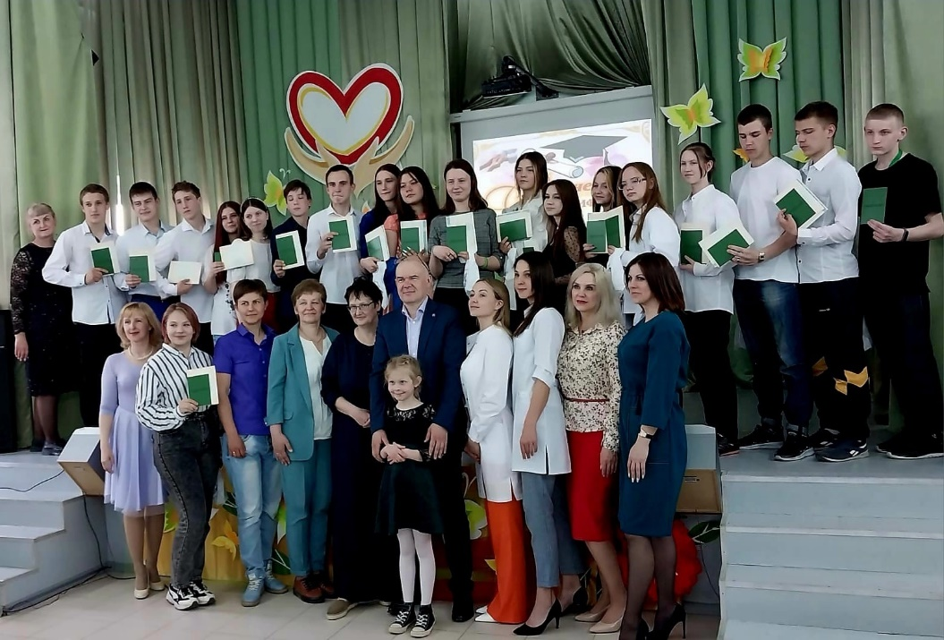
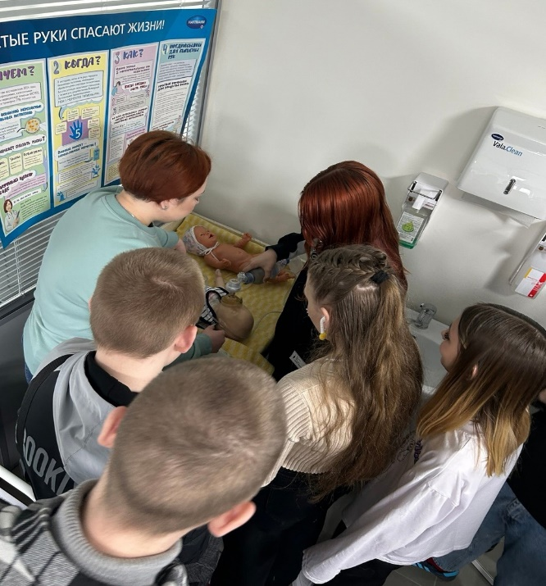
2. Проеден выбор претендентов среди учащихся во время проведения мастер-класса «БСЛР» на обучение основной образовательной программы профессионального обучения «Сиделка (помощник по уходу)» и консультации с психолого-педагогическим коллективом центра помощи детям, оставшимся без попечения родителей
Разработана программа профессионального обучения,
Составлено расписание,
Подобран преподавательский коллектив,
Решен вопрос о месте проведения теоретических, практических занятий и симуляционного курса
3. Проведено обучение по основной образовательной программе профессионального обучения «Сиделка (помощник по уходу)»

Slide 5
СХЕМА МНОГОЭТАПНОГО ПРОФОРИЕНТАЦИОННОГО ПРОЕКТА «КОМПАС В БУДУЩЕЕ» ДЛЯ ПОДРОСТКОВ-СИРОТ И ПОДРОСТКОВ, ОСТАВШИХСЯ БЕЗ ПОПЕЧЕНИЯ РОДИТЕЛЕЙ
1 этап деятельности ГАПОУ НСО «Новосибирский медицинский колледж»
2 этап деятельности ГАПОУ НСО «Новосибирский медицинский колледж»
3 этап деятельности ГАПОУ НСО «Новосибирский медицинский колледж»
Квесты, интерактивные конкурсы и пр.
Профессиональное
обучение
Среднее профессиональное образование
Взаимодействие
Основная образовательная программа профессионального обучения:
«Сиделка (помощник по уходу)»,2023г.
«Помощник по уходу», 2024г.
Программа подготовки специалиста среднего звена специальность 34.02.01 "Сестринское дело"
(на базе 9 классов с реализацией сетевого обучения)
МКУ Центр «Теплый дом»
МКУ Центр
«Жемчужина»
МКУ Центр
«Созвездие»
профориентация
(профориентационного скрининга детей)
Дальнейшая профориентация
(профориентационного скрининга школьников)
Дипломированный специалист СПО
Целевая группа:
Категория: дети от 2 до 7 л;
Категория: дети от 8 до 14 л;
Категория: от 14 до 23 лет.
Свидетельство о должности служащего
Мастер- классы с использованием симуляций:
«Чистые ручки», «Здоровые зубки»;
«Первая помощь»;
Мастер- класс «БСЛР»
МЕДИЦИНСКИЕ КАДРЫ РФ

Slide 6

РЕАЛИЗАЦИЯ МНОГОЭТАПНОГО ПРОФОРИЕНТАЦИОННОГО ПРОЕКТА
«КОМПАС В БУДУЩЕЕ»ДЛЯ ДЕТЕЙ-СИРОТ И ДЕТЕЙ, ОСТАВШИХСЯ БЕЗ ПОПЕЧЕНИЯ РОДИТЕЛЕЙ В 2022-2023 у.г.
2 этап деятельности
ГАПОУ НСО «Новосибирский медицинский колледж»
МКУ Центр «Теплый дом»
МКУ Центр
«Жемчужина»
Основная образовательная программа профессионального обучения
«Сиделка (помощник по уходу)»
24.01.2022-20.05.2023гг
проучили
13 учащихся
25.01.2022-19.05.2023гг
проучили
11 учащихся
Дальнейший профориентационный скрининг школьников
24 учащихся получили
СВИДЕТЕЛЬСТВО О ДОЛЖНОСТИ СЛУЖАЩЕГО
«Сиделка (помощник по уходу)»

Slide 7
РЕАЛИЗАЦИЯ МНОГОЭТАПНОГО ПРОФОРИЕНТАЦИОННОГО ПРОЕКТА
«КОМПАС В БУДУЩЕЕ» ДЛЯ ДЕТЕЙ-СИРОТ И ДЕТЕЙ, ОСТАВШИХСЯ БЕЗ ПОПЕЧЕНИЯ РОДИТЕЛЕЙ В 2024г.
2 этап деятельности
ГАПОУ НСО «Новосибирский медицинский колледж»
МКУ Центр
«Теплый дом»
МКУ Центр
«Жемчужина»
МКУ Центр «Созвездие»
05.02.2024-07.05.2024гг
проучили
15 учащихся
05.02.2024-07.05.2024г
проучили
1 учащийся
05.02.2024-07.05.2024г
проучили
9 учащихся
Основная образовательная программа профессионального обучения «Помощник по уходу»
Квалификационный экзамен сдали на: "5" – 12 человек; "4" - 9 человек; "3" - 4 человека
25 учащихся получили СВИДЕТЕЛЬСТВО О ДОЛЖНОСТИ СЛУЖАЩЕГО «Помощник по уходу»

Slide 8
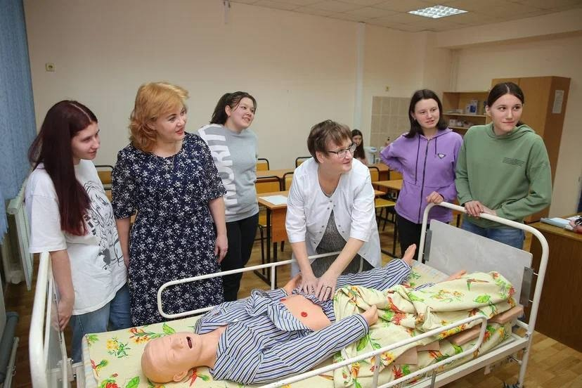
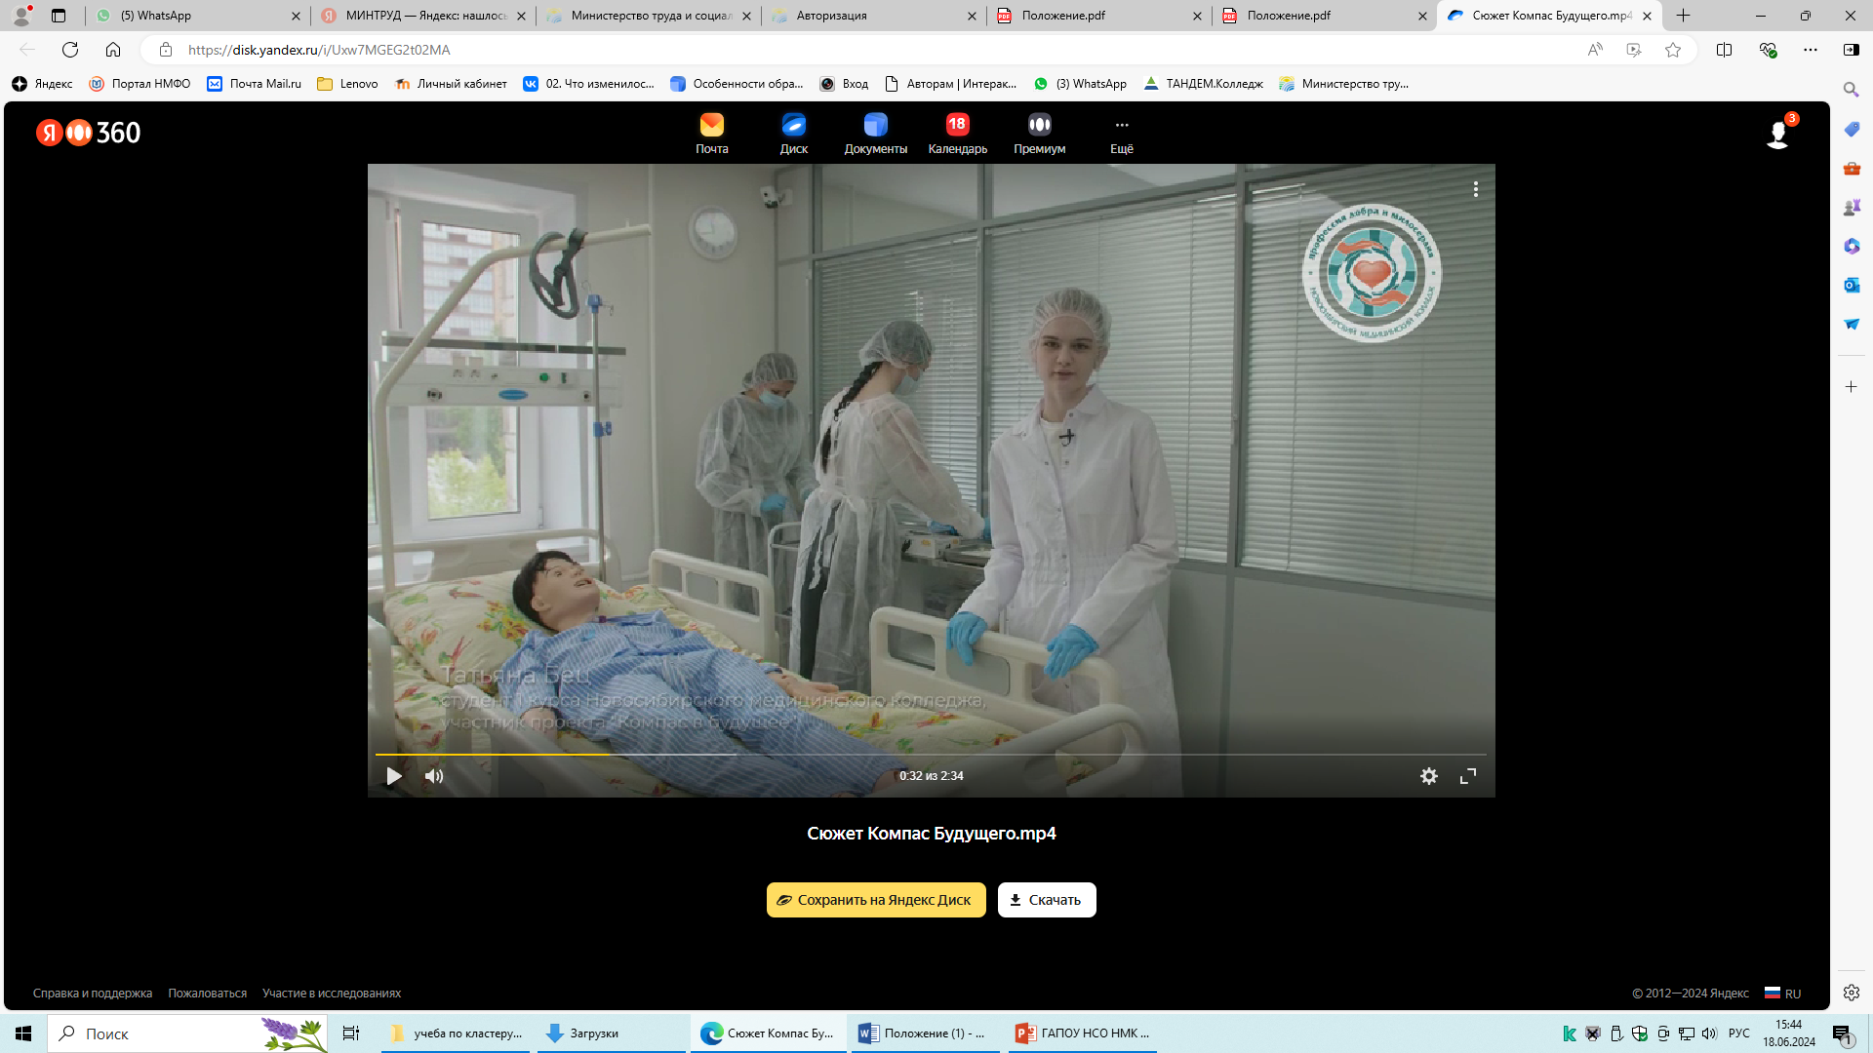
4. Поступление выпускников 9 класса Новосибирских центров помощи подросткам, оставшимся без попечения родителей в ГАПОУ НСО «Новосибирский медицинский колледж»
14 обучающихся поступили на обучение по образовательной программе подготовки специалиста среднего звена специальность 34.02.01 "Сестринское дело"(на базе 9 классов с реализацией сетевого обучения)
13 обучающихся по целевому договору с медицинским организациями г. Новосибирска;
1 обучающийся на бюджетном обучении
По окончанию обучения 13 обучающихся будут трудоустроены в МО Новосибирской области

Slide 9


ТИРАЖИРОВАНИЕ ПРАКТИКИ
Тиражирование проводилась на Международной премии # МЫВМЕСТЕ:
Заняли 2 место в регионе в номинации «Помощь людям» в г. Новосибирск 2022г.;
Наша организация с проектом «Компас в будущее» вышла в полуфинал Международной премии
# МЫВМЕСТЕ 2022г.

Slide 10

ТИРАЖИРОВАНИЕ ПРАКТИКИ
Выступление на семинаре КУЗБАССКОГО РЕГИОНАЛЬНОГО ИНСТИТУТА РАЗВИТИЯ ПРОФЕССИОНАЛЬНОГО ОБРАЗОВАНИЯ «Особенности организации профориентационной работы с детьми-сиротами в условиях профессиональных образовательных организаций» 28.02.2024г.

Slide 11
ССЫЛКИ НА ПУБЛИКАЦИИ И ВИДЕОРОЛИКИ О ПРАКТИКЕ:
После проведения мастер класса по оказанию первой помощи ГАПОУ НСО «Новосибирский медицинский колледж» 10.12.2023г. Команда школьников МКУ Центр "Теплый дом" заняла 1 место на Фестивале первой помощи среди 15 команд из школ, колледжей и высших учебных заведений: https://vk.com/wall-182305845_3881 Студенты медицинского колледжа провели занятие по оказанию первой помощи 31.01.2023г. https://vk.com/wall-182305845_2347 Отработка навыков, полученных при обучении по профессии «сиделка» и отработка навыков в МАУ СОЦ «ТЕРРА» от 10.08.2023г. https://vk.com/wall-182305845_3349 22 мая в МКУ Центр «Теплый дом» состоялось.. | МКУ Центр "Теплый дом" (vk.com) вручение свидетельств «Сиделка (помощник по уходу)» 22.05.2023г. https://vk.com/wall-182305845_3020 МКУ Центр «жемчужина»: 25 детей получили свою первую профессию.. | МКУ Центр "Жемчужина" (vk.com): https://vk.com/wall-132814280_2340 Воспитанники центров помощи детям, оставшимся..| МКУ Центр "Жемчужина" (vk.com) Вручение свидетельств воспитанникам МКУ Центр "Жемчужина" по профессиональному обучению «Сиделка (помощник по уходу)» от 22.05.2023 г. https://vk.com/wall-132814280_1468

Slide 12
ССЫЛКИ НА ПУБЛИКАЦИИ И ВИДЕОРОЛИКИ О ПРАКТИКЕ:
Старт проекта «Компас в будущее» от 26.01.2023г.: https://vk.com/wall-182305845_2318
Департамент по социальной политике. Новосибирск от 22.05.2024г.: https://vk.com/wall-182305845_4576
Благодарственное письмо директору МКУ Центр "Теплый дом" от ГАПОУ НСО «Новосибирский медицинский колледж» от 22.05.2024г.: https://vk.com/wall-182305845_4574
11.Вручение свидетельств воспитанникам МКУ Центр "Теплый дом" по профессиональному обучении «Сиделка (помощник по уходу)» от 21.05.2024г.: https://vk.com/wall-182305845_4572
12. Воспитанники МКУ Центр "Теплый дом" посетили экскурсию в мастерские ГАПОУ НСО «Новосибирский медицинский колледж» от 04.04.2024г.: https://vk.com/wall-182305845_4339
13. Видео-ролик о проекте «Компас в будущее»: https://disk.yandex.ru/i/Uxw7MGEG2t02MA
14. Видео-ролик телеканала ОТС. Получить полезные навыки и сделать первый шаг в профессию. Как работает "Компас в будущее"?: https://youtu.be/f55lqSuM8kY?si=LfWkEVbFg150Sz-t

Slide 13
Результаты реализации практики
47 подростков от 14 лет и старше из организаций для подростков-сирот и подростков, оставшихся без попечения родителей: МКУ Центр «Теплый дом», МКУ Центр «Жемчужина», МКУ Центр «Созвездие» г. Новосибирска обучились использованию Базовой сердечно-легочной реанимации;
Прошли профессиональное обучение в количестве:
24 человека по основной образовательной программы профессионального обучения «Сиделка (помощник по уходу)» в 2023г.с выдачей свидетельства;
25 человек по основной образовательной программы профессионального обучения «Помощник по уходу» в 2024г. с выдачей свидетельства;
Качественный показатель итоговой аттестации обучающихся по программе профессионального обучения составил 84%;
- Зачислены и продолжают обучение по основной образовательной программе подготовки специалиста среднего звена специальности «Сестринское дело» 14 человек, из них: 13 человек обучаются по целевому договору (с последующим трудоустройством в государственные медицинские организации г. Новосибирска и Новосибирской области) и 1 обучающийся на бюджетной основе.

Slide 14
